Slide 1

BÀI GIẢNG ĐIỆN TỬ
TỰ NHIÊN – XÃ HỘI 3

Slide 2
Kể tên một số loài hoa mà em biết?

Slide 3
Hoạt động nhóm
Cắt, vẽ, xé, nặn … về một loài hoa mà em biết sau đó chia sẻ với các bạn trong lớp về loài hoa đó?

Slide 4



Vẽ (xé, dán…) và nói về hoa.

Slide 6


Slide 8

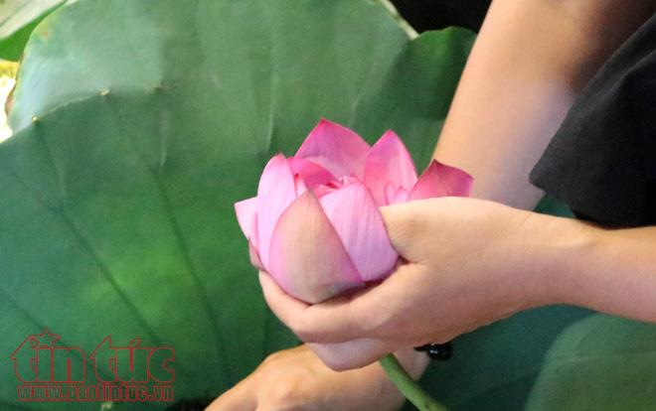

Bước 1:
Quan sát bên ngoài và ngửi hoa
Bước 2:
Vạch (tách) hoa quan sát bên trong
Bước 3:
Phân loại các bộ phận của hoa

Slide 9
PHIẾU HỌC TẬP
Tên hoa | Nơi sống | Hình dạng | Màu sắc | Hương thơm | Các bộ phận | Ích lợi

Slide 10
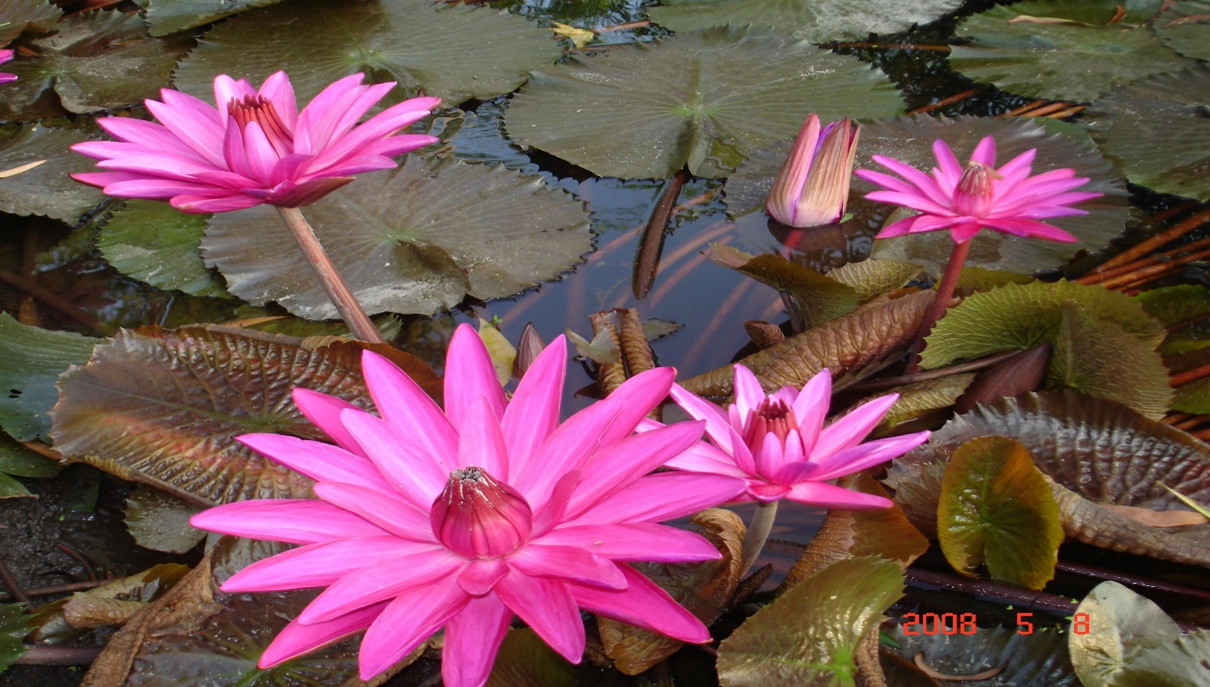

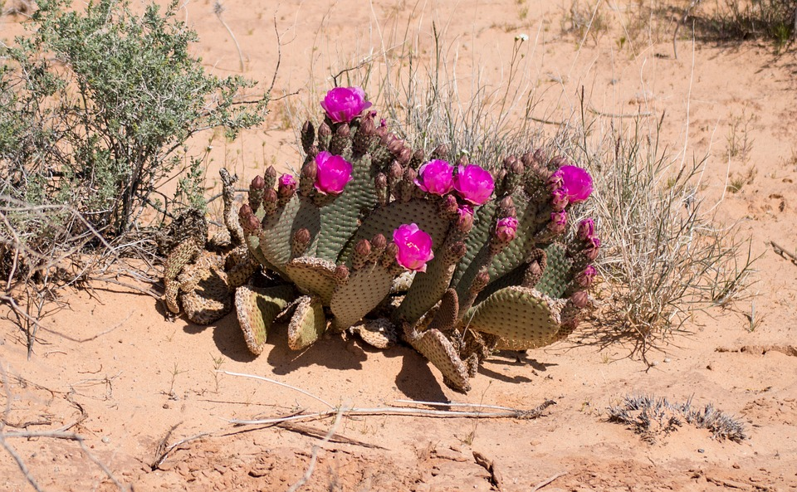


Slide 12
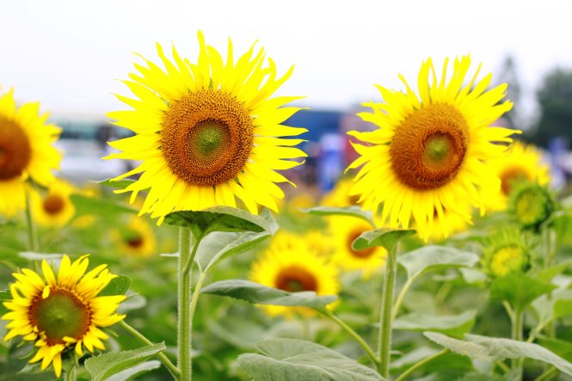
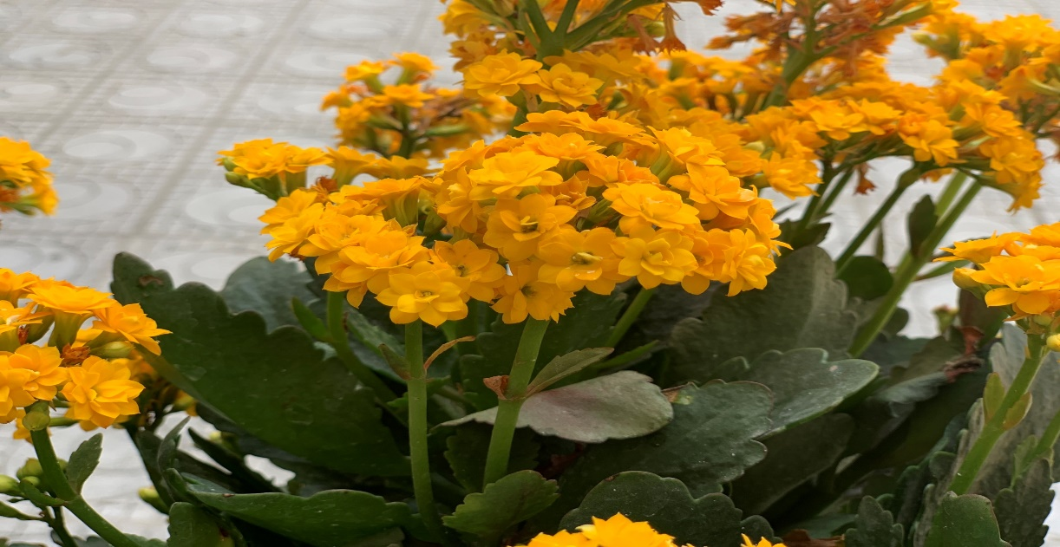

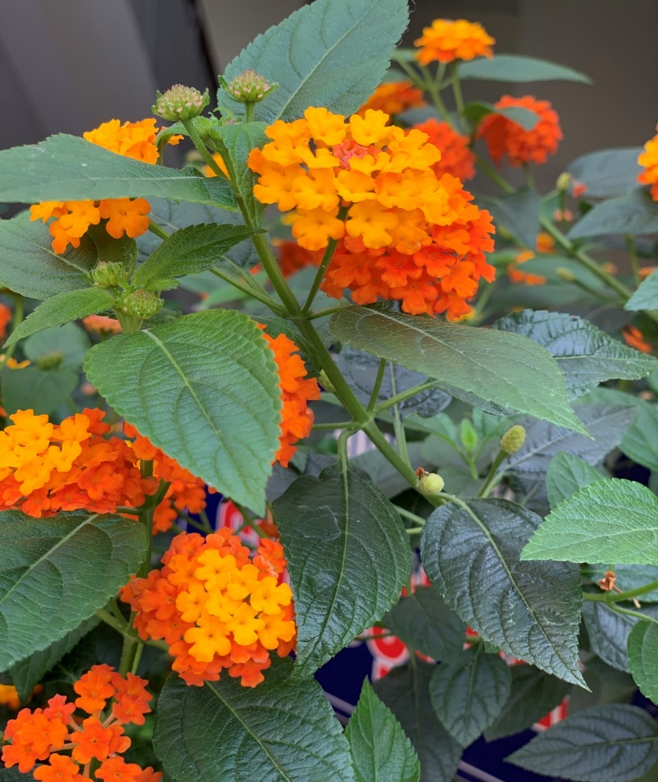

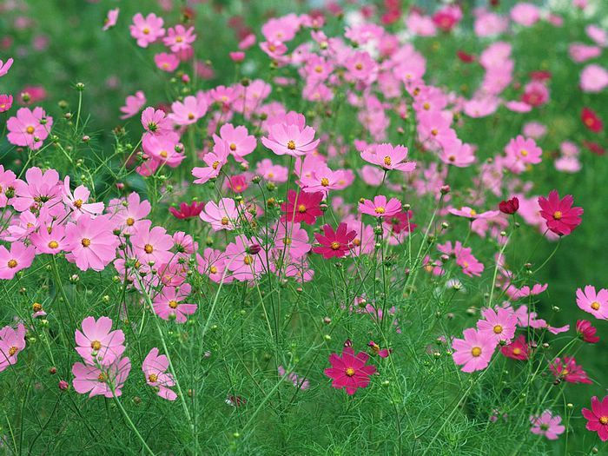
Hoa có hình dạng, màu sắc, hương thơm khác nhau.

Slide 14
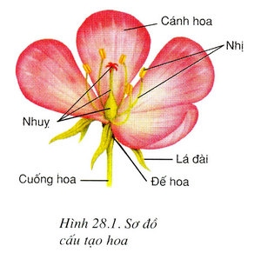

Slide 16

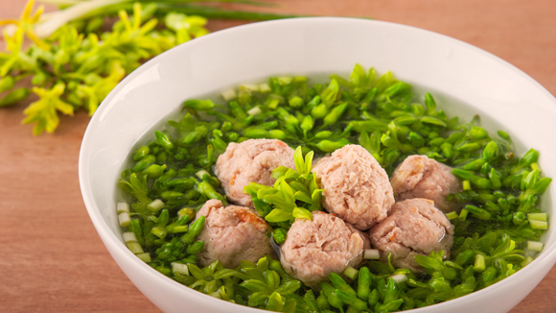



Hoa có rất nhiều ích lợi

Slide 17
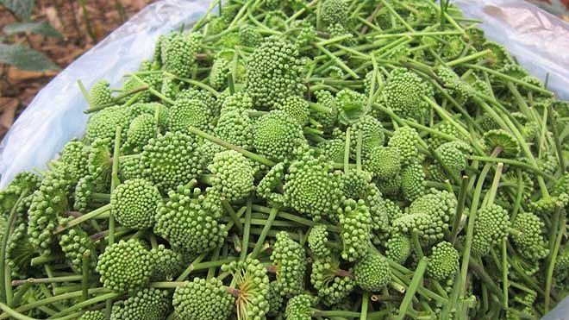


Chữa bệnh , tốt cho sức khỏe

Slide 19
Cần làm gì để bảo vệ hoa?

